Slide 1

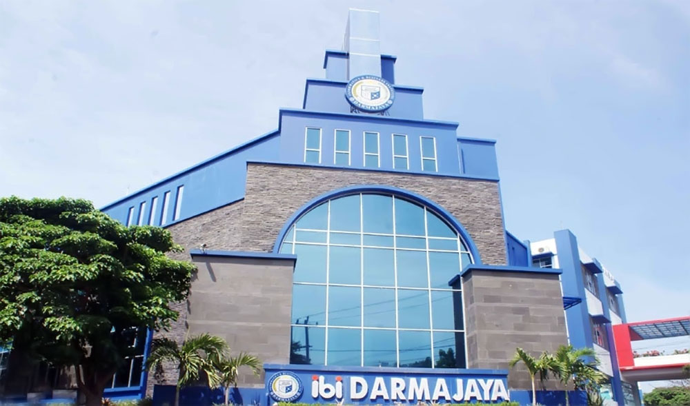
BAB VI PENGEMBANGAN DIRI
Lukman Hakim, S.P., M.M.

Slide 2

A. Pendahuluan
Pengembangan diri adalah proses yang membantu seseorang untuk memahami, memaksimalkan potensi, dan meningkatkan kualitas diri agar mampu berkontribusi dalam berbagai aspek kehidupan, baik itu karier, hubungan sosial, maupun kehidupan pribadi.

Slide 3

1. Mental yang Kuat dan Sehat
a. Definisi dan Pentingnya
Kesehatan Mental
Kesehatan mental menjadi landasan untuk segala aktivitas, karena berpengaruh pada cara seseorang berpikir, merasa, dan bertindak dalam menghadapi tantangan hidup.

Slide 4

b. Aspek Mental yang
Kuat
Kemampuan Resiliensi:
Kemampuan Mengelola Emosi:
Pengendalian Diri:
c. Manfaat Mental yang
Sehat
Seseorang dengan mental yang sehat akan mampu berfungsi dengan baik dalam lingkungan sosial dan profesional.
Manfaat lainnya termasuk peningkatan produktivitas, pengendalian stres yang baik, serta kemampuan untuk berempati dan membina hubungan yang sehat.

Slide 5
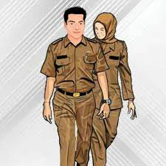
2. Integritas Diri
a. Pengertian Integritas
b. Aspek Penting dalam
Integritas
Kejujuran:
Komitmen pada Prinsip:
Transparansi:
c. Manfaat Integritas
dalam Pengembangan
Diri

Slide 6
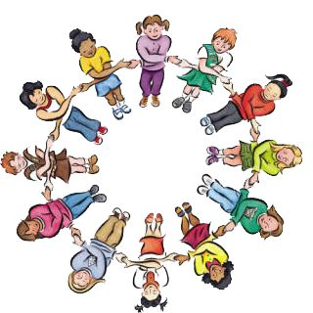
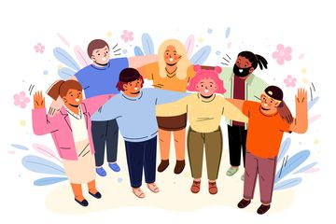
3. Mandiri, Kreatif, dan Inovatif
a. Mandiri
b. Kreativitas
c. Inovasi
d. Manfaat Mandiri, Kreatif,
dan Inovatif

Slide 7



